Slide 1
Periferie osobních počítačů
Daniel Hajžman
IF1

Slide 2
Periferie
Zařízení, která se připojují k počítači a rozšiřují jeho možnosti
Vstupní a výstupní
Vstupní periferie slouží k přísunu dat do počítače
Výstupní periferie slouží k předávání dat z počítače k uživateli

Slide 3
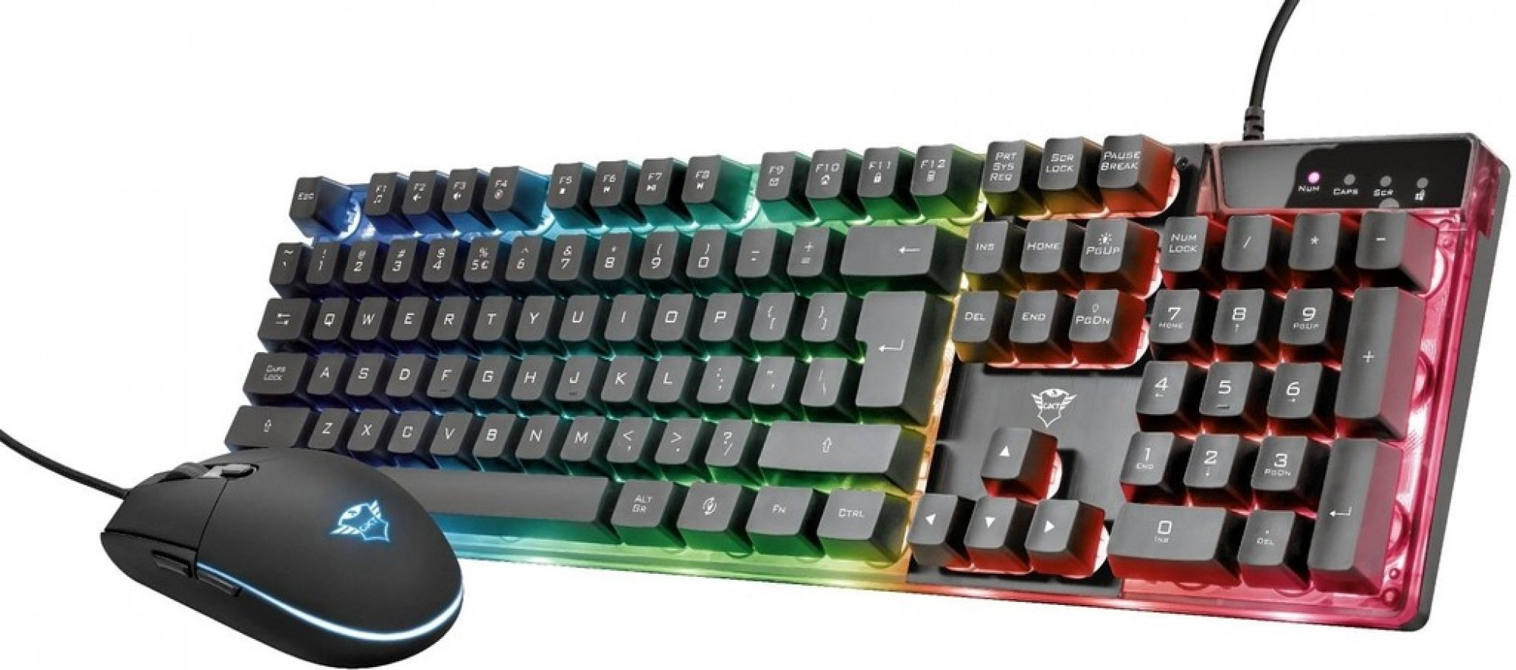
Vstupní periferie
Klávesnice
Myš
Grafický tablet
Mikrofon
Joystick

Slide 4
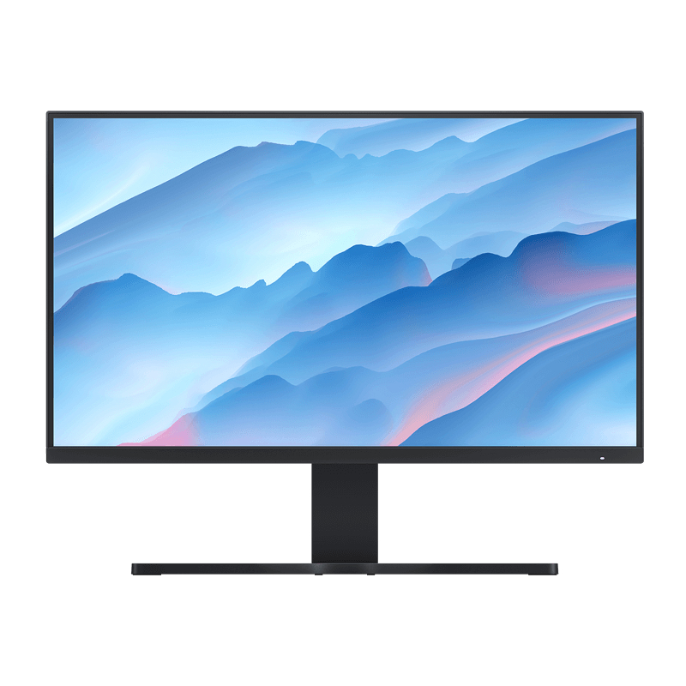
Výstupní periferie
Monitor
Reproduktor
Sluchátka

Slide 5
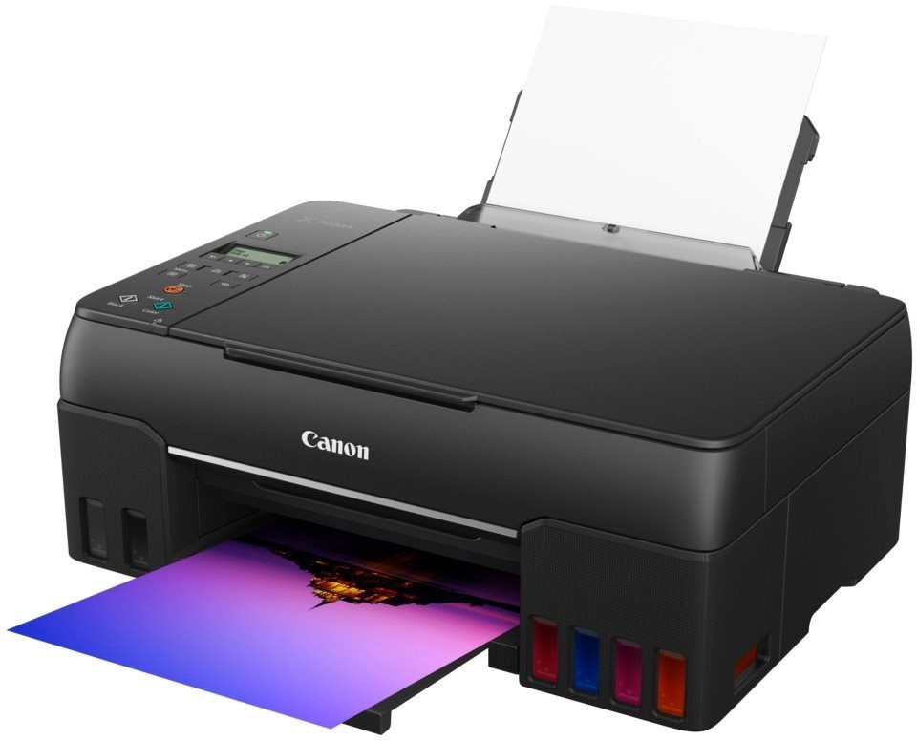
Vstupně-výstupní periferie
Tiskárna
Skener
Webkamera
Dotykový displej
Externí zvuková karta

Slide 6
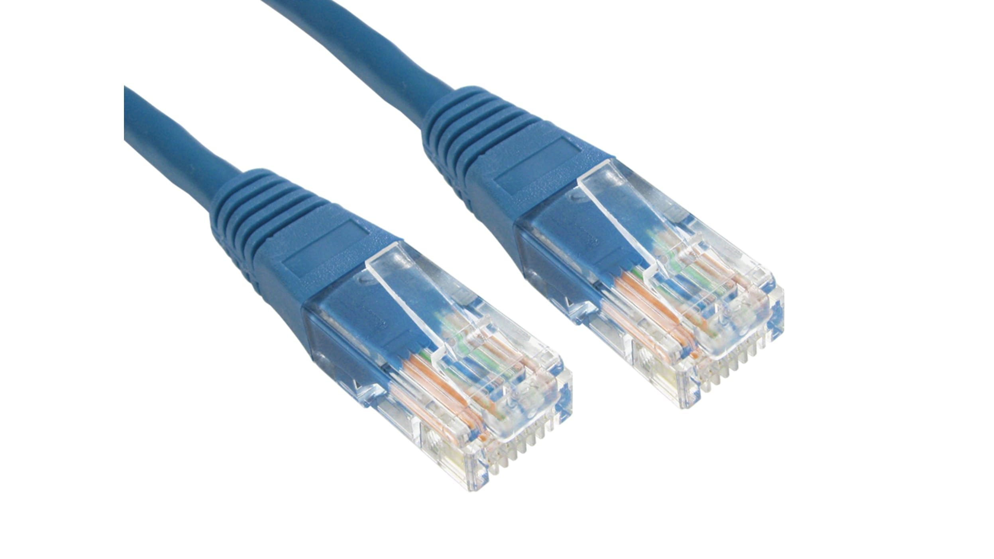
Připojování periferií
Kabelové
USB
HDMI
Ethernet
Bezdrátové
Bluetooth
Wi-Fi

Slide 7
Porty a rozhraní
Porty
Fyzické konektory na počítači, které slouží k připojení periferií
Rozhraní
Softwarové mechanismy, které umožňují komunikaci mezi počítačem a periferiemi

Slide 8
Porty
USB
HDMI
VGA
DVI
DisplayPort

Slide 9
Rozhraní
Bluetooth
Wi-Fi
NFC
IrDA
SATA

Slide 10
Děkuji za pozornost

